Slide 1



Slide 2


Slide 3
Lạy Cha trên trời/ Xin cho ơn đức tin mà Cha ban tặng chúng con/ trong Chúa Giêsu Kitô Con Cha/ và Anh của chúng con/ cùng ngọn lửa đức ái được thắp lên trong tâm hồn chúng con bởi Chúa Thánh Thần/

Slide 4
khơi dậy trong chúng con niềm hy vọng hồng phúc/ hướng về Nước Cha trị đến / Xin ân sủng Cha biến đổi chúng con/ thành những người miệt mài vun trồng hạt giống Tin Mừng/

Slide 5
Ước gì những hạt giống ấy/ biến đổi từ bên trong nhân loại và toàn thể vũ trụ này/ trong khi vững lòng mong đợi trời mới đất mới/ lúc mà quyền lực Sự Dữ sẽ bị đánh bại/ và vinh quang Cha sẽ chiếu sáng muôn đời/

Slide 6
Xin cho ân sủng của Năm Thánh này/ khơi dậy trong chúng con/ là Những Người Lữ Hành Hy Vọng/ niềm khao khát kho tàng ở trên trời/ đồng thời cũng làm lan tỏa trên khắp thế giới/

Slide 7
niềm vui và sự bình an của Đấng Cứu Chuộc chúng con/ Xin tôn vinh và ngợi khen Cha là Thiên Chúa chúng con/ Cha đáng chúc tụng mãi muôn đời. Amen.

Slide 9
KINH TRUYỀN GIÁO

Slide 10
Lạy Cha là Thiên Chúa toàn năng./ Cha yêu thương sáng tạo và cứu độ muôn loài./ Cha đã sai con một làm người ở giữa chúng con./ Người đã hy sinh chịu chết và phục sinh/

Slide 11
Để quy tụ tất cả muôn loài vào nước Cha./ Cha đã gửi Thánh Thần đến/ Để xây dựng một cộng đồng nhân loại mới,/ biết yêu thương và hiệp nhất/ theo hình ảnh Thiên Chúa Ba Ngôi.

Slide 12
Giờ đây,/ chúng con cảm tạ Cha/ vì hồng ân cứu độ Cha đã thương ban cho chúng con./ Xin Cha thắp lên ngọn lửa tình yêu trong tâm hồn chúng con,/ và dạy chúng con biết chiêm ngắm và bước theo Đức Ki-tô/

Slide 13
Trên con đường loan báo Tin Mừng cho muôn dân nước,/ Xin dạy chúng con biết yêu thương và phục vụ,/ biết chia sẻ của cải tinh thần và vật chất cho người nghèo khổ và bất hạnh,/

Slide 14
biết góp phần vào việc mở mang nước Cha./ Nhờ lời chuyển cầu của Đức Mẹ Maria Lavang,/ xin Cha làm cho chúng con trở nên những chứng nhân Tin Mừng,/ hôm nay và mãi mãi Amen.

Slide 16
Ca Nhập Lễ VINH QUANG NHỮNG BƯỚC CHÂN Lm. Mi Trầm

Slide 17
Đk: Vinh quang những bước chân đi truyền rao Tin Mừng cứu độ cho mọi người khắp mọi nơi. Vinh quang những bước chân đi truyền rao Tin Mừng cứu độ cho mọi người khắp muôn nơi.

Slide 18
Tk1: Người về nơi thôn quê người về nơi thị thành những bước chân rộn ràng loan báo tin bình an cho muôn nơi. Người về nơi hang sâu, người về nơi núi cao những bước chân rộn ràng loan báo tin bình an cho muôn người.

Slide 19
Đk: Vinh quang những bước chân đi truyền rao Tin Mừng cứu độ cho mọi người khắp mọi nơi. Vinh quang những bước chân đi truyền rao Tin Mừng cứu độ cho mọi người khắp muôn nơi.

Slide 20
Tk2: Người truyền rao yêu thương, người dẹp tan hận thù những bước chân rộn ràng loan báo tin bình an cho muôn nơi. Người truyền rao tin vui, người dẹp tan lắng lo những bước chân rộn ràng loan báo tin bình an cho muôn người.

Slide 21
Đk: Vinh quang những bước chân đi truyền rao Tin Mừng cứu độ cho mọi người khắp mọi nơi. Vinh quang những bước chân đi truyền rao Tin Mừng cứu độ cho mọi người khắp muôn nơi.

Slide 22
Tk3: Người đã đem tin yêu, người sưởi ấm cuộc đời những bước chân rộn ràng loan báo tin bình an cho muôn nơi. Người dọi chiếu ánh sáng người dẹp tan tối tăm những bước chân rộn ràng loan báo tin bình an cho muôn người.

Slide 23
Đk: Vinh quang những bước chân đi truyền rao Tin Mừng cứu độ cho mọi người khắp mọi nơi. Vinh quang những bước chân đi truyền rao Tin Mừng cứu độ cho mọi người khắp muôn nơi.

Slide 24
Ca Nhập Lễ Đẹp Thay Lm. Mi Trầm

Slide 25
Đk: (Đẹp thay) Ôi đẹp thay những bước chân gieo mầm cứu rỗi. (Đẹp thay) Ôi đẹp thay những bước chân rảo khắp đường đời. (Ai gieo trong lệ sầu) Sẽ gặt trong vui sướng. (Ai gieo trong nước mắt) Sẽ về giữa tiếng cười.

Slide 26
**: Ôi đẹp thay những bước chân tiến vào giữa lòng thế giới, loan tình thương, tình thương Chúa Trời, loan niềm vui, niềm vui cứu đời, cho mọi người và mọi nơi.

Slide 27
Tk1: Ôi đồng lúa mênh mông phơi mình dưới nắng hồng lúa đã trổ bông dâng ngàn sức sống. Người đi trong nước mắt, và người về trong câu ca, tay ôm bó lúa lòng mừng bao la.

Slide 28
Đk: (Đẹp thay) Ôi đẹp thay những bước chân gieo mầm cứu rỗi. (Đẹp thay) Ôi đẹp thay những bước chân rảo khắp đường đời. (Ai gieo trong lệ sầu) Sẽ gặt trong vui sướng. (Ai gieo trong nước mắt) Sẽ về giữa tiếng cười.

Slide 29
**: Ôi đẹp thay những bước chân tiến vào giữa lòng thế giới, loan tình thương, tình thương Chúa Trời, loan niềm vui, niềm vui cứu đời, cho mọi người và mọi nơi.

Slide 30
Tk2: Bao người đã hy sinh say tình Chúa quên mình lý tưởng thần linh muôn đời tôn kính. Người đi trong nước mắt, và người về trong câu ca tay ôm bó lúa lòng mừng bao la.

Slide 31
Đk: (Đẹp thay) Ôi đẹp thay những bước chân gieo mầm cứu rỗi. (Đẹp thay) Ôi đẹp thay những bước chân rảo khắp đường đời. (Ai gieo trong lệ sầu) Sẽ gặt trong vui sướng. (Ai gieo trong nước mắt) Sẽ về giữa tiếng cười.

Slide 32
**: Ôi đẹp thay những bước chân tiến vào giữa lòng thế giới, loan tình thương, tình thương Chúa Trời, loan niềm vui, niềm vui cứu đời, cho mọi người và mọi nơi.

Slide 34
KINH VINH DANH
Ca Lên Đi 2

Slide 35
KINH VINH DANH

Slide 36
Chủ tế: Vinh danh Thiên Chúa trên các tầng trời. Và bình an dưới thế, bình an dưới thế cho người thiện tâm.

Slide 37
Chúng con ca ngợi Chúa. Chúng con chúc tụng Chúa. Chúng con thờ lạy Chúa. Chúng con tôn vinh Chúa. Chúng con cảm tạ Chúa vì vinh quang cao cả Chúa.

Slide 38
Lạy Chúa là Thiên Chúa, là Vua trên trời, là Chúa Cha toàn năng. Lạy Con Một Thiên Chúa, Chúa Giê-su Ki-tô.

Slide 39
Lạy Chúa là Thiên Chúa, là Chiên Thiên Chúa, là Con Đức Chúa Cha. Chúa xoá tội trần gian, xin thương, xin thương, xin thương xót chúng con.

Slide 40
Chúa xoá tội trần gian, Xin nhận lời chúng con cầu khẩn. Chúa ngự bên hữu Đức Chúa Cha, xin thương, xin thương, xin thương xót chúng con.

Slide 41
Vì lạy Chúa Giê-su Ki-tô, chỉ có Chúa là Đấng Thánh, chỉ có Chúa là Chúa, chỉ có Chúa là Đấng Tối Cao, cùng Đức Chúa Thánh Thần trong vinh quang Đức Chúa Cha. A-men. A-men.

Slide 43
KINH VINH DANH

Slide 44
Chủ tế: Vinh danh Thiên Chúa trên các tầng trời. A+B: Và bình an dưới thế cho người thiện tâm.

Slide 45
A: Chúng con ca ngợi Chúa.
B: Chúng con chúc tụng Chúa. A: Chúng con thờ lạy Chúa.
B: Chúng con tôn vinh Chúa.

Slide 46
A: Chúng con cảm tạ Chúa vì vinh quang cao cả Chúa.
B: Lạy Chúa là Thiên Chúa, là Vua trên trời, là Chúa Cha toàn năng.

Slide 47
A: Lạy con một Thiên Chúa, Chúa Giêsu Kitô.
B: Lạy Chúa là Thiên Chúa, là Chiên Thiên Chúa là Con Đức Chúa Cha.

Slide 48
A: Chúa xóa tội trần gian, xin thương xót chúng con.
B: Chúa xóa tội trần gian, xin nhậm lời chúng con cầu khẩn.

Slide 49
A: Chúa ngự bên hữu Đức Chúa Cha, xin thương xót chúng con.
B: Vì lạy Chúa Giêsu Kitô, chỉ có Chúa là Đấng Thánh.

Slide 50
Chỉ có Chúa là Chúa, chỉ có Chúa là đấng tối cao.
A+B: Cùng Đức Chúa Thánh Thần trong vinh quang Đức Chúa Cha.
Amen.

Slide 52
Thánh Vịnh 95 Chúa Nhật XXIX Thường Niên Năm C Khánh Nhật Truyền Giáo Lm. Thái Nguyên 03 Câu

Slide 53
Đk: Hãy loan truyền những công việc lạ lùng của Chúa. Hãy loan truyền Thánh Danh Ngài giữa chư dân.

Slide 54
Tk1: Hãy ca mừng Thiên Chúa bài ca mới. Hỡi toàn thể địa cầu hãy vui mừng. Hãy ca mừng Thiên Chúa chí tôn. Hãy chúc tụng hiển Danh Thánh Người.

Slide 55
Đk: Hãy loan truyền những công việc lạ lùng của Chúa. Hãy loan truyền Thánh Danh Ngài giữa chư dân.

Slide 56
Tk2: Hãy ca mừng Thiên Chúa Đấng cứu thoát. Ngày ngày hãy loan truyền ơn cứu độ. Hãy tường thuật vinh quang khắp nơi. Ca khen Ngài quyền năng giữa đời.

Slide 57
Đk: Hãy loan truyền những công việc lạ lùng của Chúa. Hãy loan truyền Thánh Danh Ngài giữa chư dân.

Slide 58
Tk3: Hãy dâng tặng Thiên Chúa ngàn dân hỡi. Dâng tặng Chúa uy quyền với vinh dự. Hát khen mừng Thiên Chúa chí nhân. Chúa hiển trị ngàn dân kính thờ.

Slide 59
Đk: Hãy loan truyền những công việc lạ lùng của Chúa. Hãy loan truyền Thánh Danh Ngài giữa chư dân.

Slide 60


Slide 61
Này đây Chúa phán: "Các con hãy đi giảng dạy muôn dân: Thầy sẽ ở cùng các con mọi ngày cho đến tận thế".
Alleluia - Alleluia:
Alleluia.

Slide 62


Slide 63
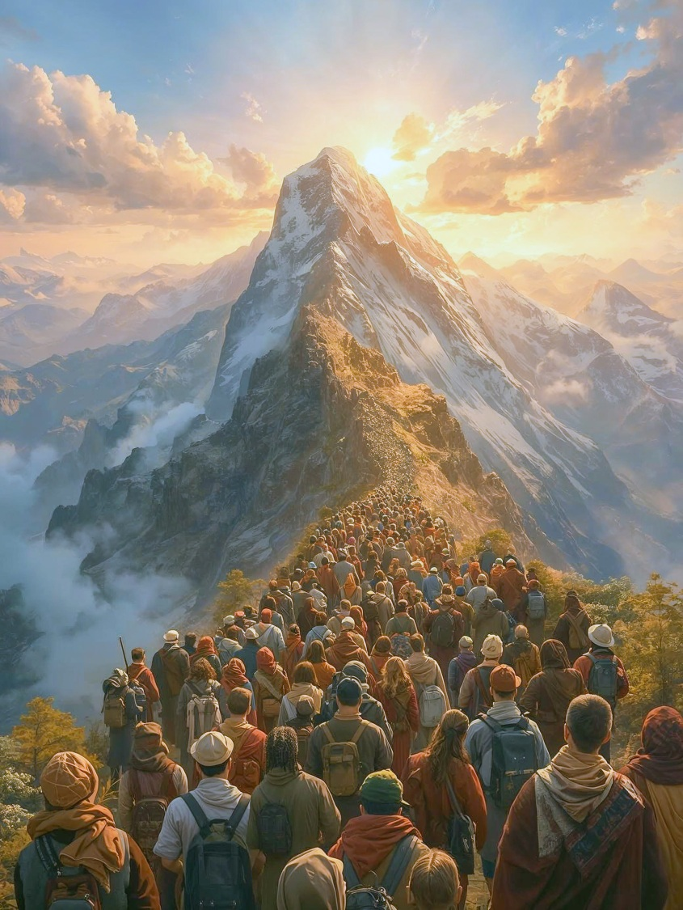
Bài đọc 1: Is 2, 1-5 Dân dân lũ lượt đưa nhau lên núi Đức Chúa. Trích sách ngôn sứ I-sai-a.

Slide 64
Thánh Vịnh 116 Chúa Nhật XXIX Thường Niên Năm C Khánh Nhật Truyền Giáo Lm. Kim Long 02 Câu

Slide 65
Đk: Hãy đi rao giảng tin mừng khắp thế gian.

Slide 66
Tk1: Vạn quốc hỡi mừng chúc Chúa đi, ngàn dân ơi hãy tán dương Ngài.

Slide 67
Đk: Hãy đi rao giảng tin mừng khắp thế gian.

Slide 68
Tk2: Vì tình Chúa mạnh mẽ thiết tha, lòng trung tín bền vững muôn đời.

Slide 69
Đk: Hãy đi rao giảng tin mừng khắp thế gian.

Slide 70
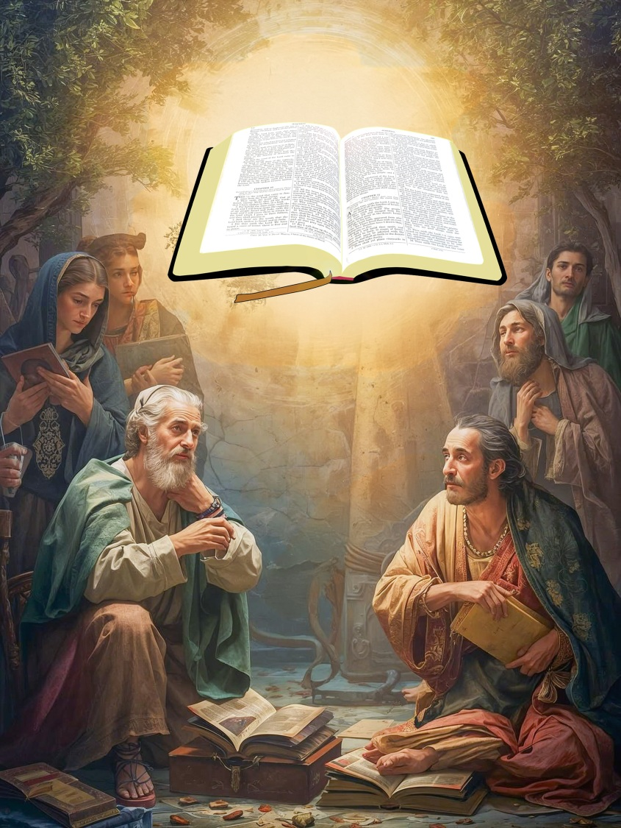
Bài đọc 2: Rm 10, 9-18 Làm sao mà nghe nếu không có ai rao giảng? Làm sao mà rao giảng nếu không được sai đi? Trích thư của thánh Phaolô tông đồ gửi tín hữu Rôma.

Slide 71
Các con hãy ra đi gảng dạy cho muôn dân, và đây Thầy ở cùng các con mọi ngày cho đến tận thế.
Alleluia - Alleluia:
Alleluia.

Slide 73
KINH TIN KÍNH

Slide 74
Tôi tin kính một Thiên Chúa là Cha toàn năng, Đấng tạo thành trời đất, muôn vật hữu hình và vô hình.

Slide 75
Tôi tin kính một Chúa Giêsu Kitô, Con Một Thiên Chúa, Sinh bởi Đức Chúa Cha từ trước muôn đời.

Slide 76
Người là Thiên Chúa bởi Thiên Chúa, Ánh Sáng bởi Ánh Sáng, Thiên Chúa thật bởi Thiên Chúa thật,

Slide 77
được sinh ra mà không phải được tạo thành, đồng bản thể với Đức Chúa Cha: nhờ Người mà muôn vật được tạo thành.

Slide 78
Vì loài người chúng ta và để cứu độ chúng ta, Người đã từ trời xuống thế.

Slide 79
Bởi phép Đức Chúa Thánh Thần, Người đã nhập thể trong lòng Trinh Nữ Maria, và đã làm người.

Slide 80
Người chịu đóng đinh vào thập giá vì chúng ta, thời quan Phongxiô Philatô; Người chịu khổ hình và mai táng, ngày thứ ba Người sống lại như lời Thánh Kinh.

Slide 81
Người lên trời, ngự bên hữu Đức Chúa Cha, và Người sẽ lại đến trong vinh quang để phán xét kẻ sống và kẻ chết, Nước Người sẽ không bao giờ cùng.

Slide 82
Tôi tin kính Đức Chúa Thánh Thần là Thiên Chúa và là Đấng ban sự sống, Người bởi Đức Chúa Cha và Đức Chúa Con mà ra,

Slide 83
Người được phụng thờ và tôn vinh cùng với Đức Chúa Cha và Đức Chúa Con: Người đã dùng các tiên tri mà phán dạy.

Slide 84
Tôi tin Hội Thánh duy nhất thánh thiện công giáo và tông truyền.

Slide 85
Tôi tuyên xưng có một Phép Rửa để tha tội. Tôi trông đợi kẻ chết sống lại và sự sống đời sau. Amen.

Slide 86


Slide 87

ĐÂY BÁNH MIẾN
Lm. Kim Long

Slide 88
Đk: Đây bánh miến đây rượu nho khiết tinh, lòng chân thành cùng dâng Chúa hiển vinh. Như khói trắng như trầm hương ngát thơm, cầu Chúa thương nhận của lễ hy sinh.

Slide 89
Tk1: Chúng con cùng dâng tiến lên ngai thiêng, trong chén vàng, cuộc sống bao tình yêu. Cầu mong Chúa thương, hiệp nhất chúng con, trong tình Chúa mến thương muôn đời.

Slide 90
Đk: Đây bánh miến đây rượu nho khiết tinh, lòng chân thành cùng dâng Chúa hiển vinh. Như khói trắng như trầm hương ngát thơm, cầu Chúa thương nhận của lễ hy sinh.

Slide 91
Tk2: Hướng tâm hồn lên Chúa trong tin yêu, dâng trót đời khổ giá nơi trần gian. Cầu xin Chúa thương, phù giúp chúng con, tiến về tới ánh quang thiên đường.

Slide 92
Đk: Đây bánh miến đây rượu nho khiết tinh, lòng chân thành cùng dâng Chúa hiển vinh. Như khói trắng như trầm hương ngát thơm, cầu Chúa thương nhận của lễ hy sinh.

Slide 93
Tk2: Chúng con cầu xin Chúa cho muôn dân, mau kết đoàn vui sống trong tình thân. Cầu Cha chí nhân, tràn muôn thánh ân, trên đời sống khó nguy gian trần.

Slide 94
Đk: Đây bánh miến đây rượu nho khiết tinh, lòng chân thành cùng dâng Chúa hiển vinh. Như khói trắng như trầm hương ngát thơm, cầu Chúa thương nhận của lễ hy sinh.

Slide 95
Dâng Hồn Xác
Hùng Lân

Slide 96
Đk: Con kính dâng Cha cùng bánh và rượu nho. Hồn con đây với xác con đây, đền vì bao tội lỗi xưa nay. Con dám trông mong thành áng trầm thơm tho. Bay tới trước dung nhan thánh Người, cám mến Cha lành tự tình khúc nôi.

Slide 97
Tk1: Con ước ao kết hợp cùng Chúa Giê-su như giọt nước trong rượu nho: Khăng khít nên một với Người, sống trong Người, trong nguồn ơn Chúa xuống cho.

Slide 98
Đk: Con kính dâng Cha cùng bánh và rượu nho. Hồn con đây với xác con đây, đền vì bao tội lỗi xưa nay. Con dám trông mong thành áng trầm thơm tho. Bay tới trước dung nhan thánh Người, cám mến Cha lành tự tình khúc nôi.

Slide 99
Tk2: Con dám xin Chúa rửa hồn xác chúng con cho sạch vết bao tội nhơ: Thương giúp qua đời hiểm nghèo, tới Thiên Đường, rũ sạch hết các mối lo.

Slide 100
Đk: Con kính dâng Cha cùng bánh và rượu nho. Hồn con đây với xác con đây, đền vì bao tội lỗi xưa nay. Con dám trông mong thành áng trầm thơm tho. Bay tới trước dung nhan thánh Người, cám mến Cha lành tự tình khúc nôi.

Slide 103
Ca Nguyện Hiệp Lễ ĐẸP THAY Lm. Mi Trầm

Slide 104
Đk: (Đẹp thay) Ôi đẹp thay những bước chân gieo mầm cứu rỗi. (Đẹp thay) Ôi đẹp thay những bước chân rảo khắp nẻo đường. (Ai gieo trong lệ sầu) sẽ gặt trong vui sướng.

Slide 105
***: (Ai gieo trong nước mắt) sẽ về giữa tiếng cười. Ôi đẹp thay những bước chân tiến vào giữa lòng thế giới, loan tình thương tình thương Chúa Trời, loan niềm vui, niềm vui cứu đời, cho mọi người và mọi nơi.

Slide 106
Tk1: Ôi đồng lúa mênh mông phơi mình dưới nắng hồng, lúa đã trổ bông dâng ngàn sức sống. Người đi trong nước mắt, và người về trong câu ca, tay ôm bó lúa lòng mừng bao la.

Slide 107
Đk: (Đẹp thay) Ôi đẹp thay những bước chân gieo mầm cứu rỗi. (Đẹp thay) Ôi đẹp thay những bước chân rảo khắp nẻo đường. (Ai gieo trong lệ sầu) sẽ gặt trong vui sướng.

Slide 108
***: (Ai gieo trong nước mắt) sẽ về giữa tiếng cười. Ôi đẹp thay những bước chân tiến vào giữa lòng thế giới, loan tình thương tình thương Chúa Trời, loan niềm vui, niềm vui cứu đời, cho mọi người và mọi nơi.

Slide 109
Tk2: Bao người đã hy sinh say tình Chúa quên mình lý tưởng thần linh muôn đời tôn kính. Người đi trong nước mắt, và người về trong câu ca, tay ôm bó lúa lòng mừng bao la.

Slide 110
Đk: (Đẹp thay) Ôi đẹp thay những bước chân gieo mầm cứu rỗi. (Đẹp thay) Ôi đẹp thay những bước chân rảo khắp nẻo đường. (Ai gieo trong lệ sầu) sẽ gặt trong vui sướng.

Slide 111
***: (Ai gieo trong nước mắt) sẽ về giữa tiếng cười. Ôi đẹp thay những bước chân tiến vào giữa lòng thế giới, loan tình thương tình thương Chúa Trời, loan niềm vui, niềm vui cứu đời, cho mọi người và mọi nơi.

Slide 112
Tk3: Ta cùng tiến ai ơi theo tình Chúa quên mình, lý tưởng thần linh muôn đời tôn kính. Người đi trong nước mắt, và người về trong câu ca, tay ôm bó lúa lòng mừng bao la.

Slide 113
Đk: (Đẹp thay) Ôi đẹp thay những bước chân gieo mầm cứu rỗi. (Đẹp thay) Ôi đẹp thay những bước chân rảo khắp nẻo đường. (Ai gieo trong lệ sầu) sẽ gặt trong vui sướng.

Slide 114
***: (Ai gieo trong nước mắt) sẽ về giữa tiếng cười. Ôi đẹp thay những bước chân tiến vào giữa lòng thế giới, loan tình thương tình thương Chúa Trời, loan niềm vui, niềm vui cứu đời, cho mọi người và mọi nơi.

Slide 115
Ca Nguyện Hiệp Lễ Tâm Nguyện Truyền Giáo Giang Tâm

Slide 116
Tk1: Lạy Chúa xưa Chúa phán rằng: “Lúa chính đầy đồng mà thợ gặt thì ít, anh em hãy xin Cha cho nhiều thợ gặt đến gặt lúa về.” Lạy Chúa xin sai con, nguyện hãy thương chọn con, sai con đi làm chứng nhân tình yêu của Chúa đã tặng ban trần thế bao huyền siêu.

Slide 117
Đk: Bước theo Ngài cùng đến khắp mọi nơi, bước theo Ngài để rắc gieo niềm vui. Sống giữa đời làm chứng nhân tình yêu vô biên của Thiên Chúa. Với ước mong được dấn thân từ đây, hiến dâng Ngài tình mến yêu nồng say. Để Nước Trời trị đến, cho trần gian rực sáng Ánh Tin Mừng.

Slide 118
Tk2: “Này đây muối ướp mặn đời, mong sao chẳng hề nhạt nhòa theo năm tháng, đây ánh sáng thế gian mong chẳng bao giờ tắt lịm giữa đời”. Lạy Chúa xin sai con vào giữa cuộc đời này, sai con gieo mầm sống Tin Mừng đây, tựa chút men tình yêu nồng thắm trong từng ngày.

Slide 119
Đk: Bước theo Ngài cùng đến khắp mọi nơi, bước theo Ngài để rắc gieo niềm vui. Sống giữa đời làm chứng nhân tình yêu vô biên của Thiên Chúa. Với ước mong được dấn thân từ đây, hiến dâng Ngài tình mến yêu nồng say. Để Nước Trời trị đến, cho trần gian rực sáng Ánh Tin Mừng.

Slide 120
Tk3: “Người thế sẽ biết anh em nên môn đệ Thầy vì tình yêu thương nhau. Anh em hãy yêu thương như Thầy mến yêu anh em đến cùng. Lạy Chúa xin cho con tình mến yêu nồng say, trao yêu thương dù có bao đổi thay, để thế nhân nhận ra Ngài chính là Tình Yêu.

Slide 121
Đk: Bước theo Ngài cùng đến khắp mọi nơi, bước theo Ngài để rắc gieo niềm vui. Sống giữa đời làm chứng nhân tình yêu vô biên của Thiên Chúa. Với ước mong được dấn thân từ đây, hiến dâng Ngài tình mến yêu nồng say. Để Nước Trời trị đến, cho trần gian rực sáng Ánh Tin Mừng.

Slide 123
Ca Kết Lễ ĐEM TIN MỪNG Martinô

Slide 124
Đk: Chúng ta cùng đem Tin Mừng đi khắp đó đây. Loan tin loan tin Chúa Trời yêu thương loài người.

Slide 125
Tk1: Này muôn nước hỡi hãy ca khen Người. Này ngàn dân ơi hãy tung hô Người.

Slide 126
Đk: Chúng ta cùng đem Tin Mừng đi khắp đó đây. Loan tin loan tin Chúa Trời yêu thương loài người.

Slide 127
Tk2: Lòng Người trung tín vẫn luôn vững bền. Tình Người thương ta đến muôn muôn đời.

Slide 128
Đk: Chúng ta cùng đem Tin Mừng đi khắp đó đây. Loan tin loan tin Chúa Trời yêu thương loài người.

Slide 129
Kết: Loan tin loan tin Chúa Trời yêu thương loài người.

Slide 130
Ca Kết Lễ Lên đường Nguyễn Duy

Slide 131
Tk1: Xin sai chúng con lên đường loan truyền bình an của Chúa. Xin cho chúng con trở thành con cái của Tình Mến Thương. Xin sai chúng con lên đường. Xin sai chúng con lên đường ra đi sống cho Tin Mừng hân hoan chứng nhân Tin Mừng.

Slide 132
Tk2: Ra đi hiến trao cho đời những gì đoàn con nhận lãnh. Bao nhiêu phúc ân của Trời gửi đến cho người khắp nơi. Xuân tươi thắm trên môi cười, tin vui ngát xanh đất trời yêu thương chứa chan tim người vinh quang Nước Cha rạng ngời.

